Slide 1
Prednáška 2: Veda a vedecké poznanie. Teórie vedy. Hlavné výskumné paradigmy sociálnych vied. Mediálne štúdiá ako vedecká disciplína.
ZUR 434 Metodologie mediálního výzkumu

Slide 2
Osnova
Formy a spôsoby ľudského poznávania; veda ako špecifický spôsob poznávania
Teórie vedy
Sociálne vedy a ich špecifiká
Hlavné paradigmy sociálnych vied
Mediálne štúdiá ako vedecká disciplína

Slide 3
1. Formy a spôsoby ľudského poznávania; veda ako špecifický spôsob poznávania

Slide 4
Úloha na začiatok
Je poznanie, ktoré je prezentované v danom texte, vedeckým poznaním?
Prečo áno/nie, resp. v čom áno/nie?
Aké sú podľa vás kritériá a znaky vedeckého poznávania?

Slide 5
Rozlišovať medzi:
Štatistikou
Faktami
Argumentmi
Názormi

Slide 6
(Vedecký) argument
CLAIM
I claim that…
REASON
…because of these reasons
EVIDENCE
…which I base on this evidence…
I acknowledge these questions, objections, and alternatives, and I respond to them with these arguments…
Zdroj: Booth, W.C., Colomb, G.C., Williams, J.M. (2003) The Craft of Research. Chicago, London: The University of Chicago Press.

Slide 7
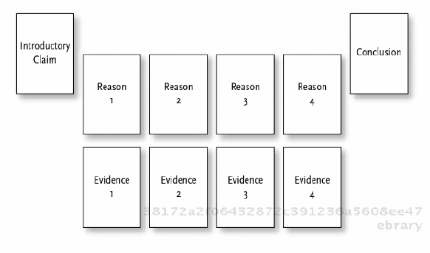
(Vedecký) argument
Zdroj: Booth, W.C., Colomb, G.C., Williams, J.M. (2003) The Craft of Research. Chicago, London: The University of Chicago Press.

Slide 8
Na čo sa zamerať?
Kto je autorom?
Kto text vydal?
Prešiel text recenzným konaním?
Je dostatočne jasne popísané, akým spôsobom autor dochádza k svojim záverom? Je metóda dostatočne popísaná? Je korektne zvolená a dobre premyslená?
Sú tvrdenia podložené dôkazmi? Sú tieto dôkazy presvedčivé?
Na aké zdroje autor odkazuje? Sú tieto zdroje hodnoverné?

Slide 9
Vedecké poznávanie ako efektívny spôsob poznávania
Charles S. Peirce (1839–1914): od pochybovania k stavu trvalej viery
Metóda vytrvalosti
Metóda autority
Metóda a priori
Metóda vedy

Slide 10
Čo je veda?
Veda:
súbor systematicky utriedených poznatkov o určitej tematickej oblasti
proces generovania týchto poznatkov pomocou pevne stanovených pravidiel
Charakteristiky vedeckého poznania:
systematické, postavené na metóde
„objektívne“ (intersubjektívne)
konzistentné
verejné
kumulatívne
....

Slide 11
Ďalšie základné pojmy
výskum
metodológia
metóda

Slide 12
Základné otázky vedy
Ontologie | Co je realita?
Epistemologie (gnozeologie) | Jak ji můžeme poznat?
Metodologie | Jaký postup zvolit pro její analýzu?
Rétorika | Jakým jazykem ji máme popisovat?
Axiologie | Jaká je role hodnot a etiky ve vědeckém poznání?
podľa Hendl 2005

Slide 13
2. Teórie vedy

Slide 14

Hľadá sa pravá veda
Čo odlišuje vedecké poznávanie od iných druhov poznávania?
Aké sú kritériá „dobrej“ vedy?
Ako vyzerá spoľahlivá vedecká metóda?
Empiricizmus/pozitivizmus
Popper a falzifikacionizmus/falibilizmus
Kuhn a teória vedeckých revolúcií
Lakatos a výskumný program
Feyerabend a epistemologický anarchizmus

Slide 15
1. Empirizmus a pozitivizmus
Vedecké poznanie má byť odvodené od zmyslových vnemov a faktickej skúsenosti
Obrat od metafyzickej otázky „prečo“ k deskriptívnej otázke „čo/ako“
Veda sa musí sústrediť len na to, čo je pozitívne dané – na to, čo sa dá kontrolovateľnými procedúrami preveriť
Predstava, že existuje (alebo by aspoň mala byť vytvorená) akási nespochybniteľná empirická báza, ktorá by zakladala akúkoľvek vedu
Vymedzenie sa voči racionalistom:
  poznanie získavame nezávisle na zmyslových skúsenostiach,
  jeho zdrojom je rozum (bez kategórií, konceptov a princípov, na ktoré prídeme pomocou rozumu, by sme nemohli organizovať a interpretovať naše zmyslové vnemy)

Slide 16
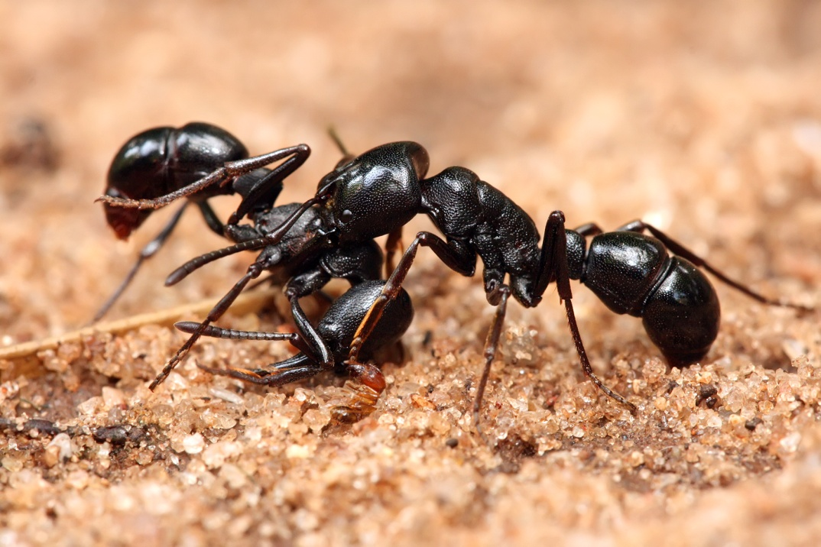
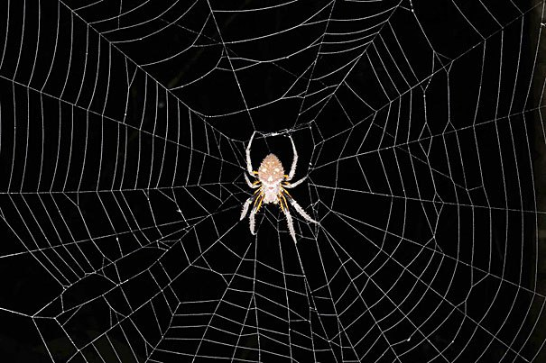

Slide 17
Východiská
Fakty možno získať prostredníctvom zmyslov pomocou dôsledného a neskresleného pozorovania.
Fakty predchádzajú teórii (sú jej ultimátnym zdrojom) a sú na nej nezávislé.
Fakty konštituujú pevný a spoľahlivý základ vedeckého poznania.
Problémy:
    Aká je povaha týchto „faktov“ a ako ich môžeme získať?
    Ako z týchto faktov odvodíme zákony a teórie?

Slide 18
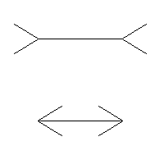
... ale (1): dá sa na zmysly plne spoľahnúť?
Vieme, že to, čo pozorovateľ vidí, nie je determinované len obrazmi na sietnici oka, ale závisí to aj na jeho očakávaniach, skúsenostiach a znalostiach
Rôzni ľudia môžu vidieť rôzne fakty

Slide 19
... ale (2): to, čo vidíme, môžeme vysvetliť rôznymi spôsobmi
Hľadanie relevantných pozorovateľných faktov je nasmerované naším doterajším poznaním (inak by sme nevedeli, na čo sa máme zamerať)
Vnem musíme preložiť do jazyka a vyjadriť pomocou slov, a tieto observačné výroky nenaskakujú do mozgu priamo a nesprostredkovane; vyžadujú znalosť vhodných konceptuálnych schém a ich patričného uplatnenia
Vyhodnotenie a interpretácia našich zmyslových vnemov sa tak isto odvíja od nášho konceptuálneho aparátu a doterajšieho poznania

Slide 20
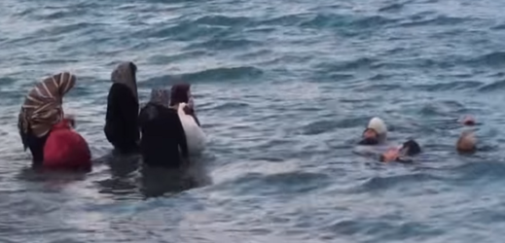
Respekt: Podle čeho jste usoudil, že na břehu docházelo k inscenaci topících se uprchlíků?
MCH: „Šel jsem po nábřeží a viděl jsem oblečené ženy, jak vstupují do moře. Pak vidím na břehu lidi, foťáky a další.“
MCH: „Počkám si, až ten dokument uvidím. Co nevidím na vlastní oči, tomu nemůžu věřit.“

Slide 21
... ale (3): od vnemov po závery vedia dlhá a kľukatá cesta
Pozorovateľné fakty sú špecifické výroky o stave vecí v určitom čase a na určitom mieste, a na ich základe nie je možné činiť všeobecne platné závery

Slide 22
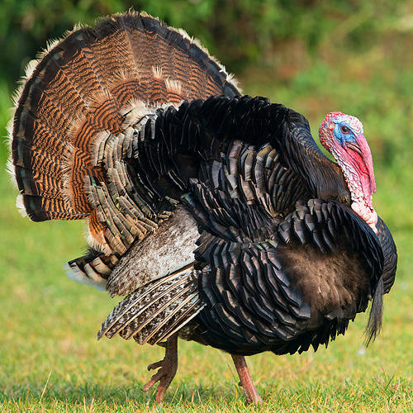
Bertrand Russel (1872-1970) a induktivistický krocan
Pondelok (zima): Nakŕmili ma ráno o 9:00.
Utorok (teplo): Nakŕmili ma ráno o 9:00.
Streda (prší): Nakŕmili ma ráno o 9:00.
Štvrtok (mrzne): Nakŕmili ma ráno o 9:00.
Piatok (chovateľ má novú bundu): Nakŕmili ma ráno o 9:00.
Sobota (prišli nové moriaky): Nakŕmili ma ráno o 9:00.
Nedeľa (chovateľ si nahlas púšťal rádio): Nakŕmili ma ráno o 9:00.
...
→ VŽDY MA KŔMIA RÁNO O 9:00.
...
  !!!

Slide 23
Dôkaz proti indukcii
Ako vieme, že záver platí aj udalosť n+1?
Ako vieme, že n+1 je to stejné ako n?
Celkovo: činiť univerzálny záver na základe singulárnych tvrdení je problematické

Slide 24
Dobrý induktívny argument a prečo je ťažké ho dosiahnuť
Počet pozorovaní, na základe ktorých zovšeobecňujeme, musí byť dostatočne veľký (ale: čo znamená veľký? navyše, odborné časopisy odmietajú publikovať opakované zistenia)
Pozorovania musíme opakovať za rôznych podmienok (ale: to, čo považujeme za relevantné podmienky, sa odvíja od našich aktuálnych znalostí; napr. aj slávne experimenty môžu byť časom za nedostatočné a metodologicky chybné)
Žiadne pozorovanie nesmie odporovať výslednému záveru/generalizácii (ale: to sa v praxi málokedy stáva)

Slide 25
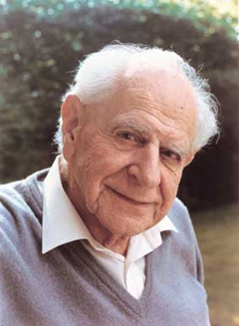
Karl Raimund Popper (1902-1994)

Slide 26
2. Falzifikacionizmus
namiesto princípu verifikácie teórií ako základného nástroja vedeckého poznania: princíp falzifikácie
neexistuje nič ako absolútna empirická báza, teóriu nikdy nie je možné plne verifikovať → tj. vedecké teórie prijímame len provizórne
rozdiel medzi vedeckou a nevedeckou teóriou spočíva v principiálnej možnosti ju empiricky vyvrátiť (falzifikovať); teórie musia byť kvôli tomu dostatočne jasné a určité
empirické pozorovanie nie je oddeliteľné od konkrétnej teórie; každé pozorovanie je učinené so zreteľom k určitej teórii, na druhú stranu teórie sú empíriou určitým spôsobom determinované

Slide 27
Hypoteticko-deduktívna metóda
veda je založená na vyvracaní hypotéz, vyvíja sa tak, že sú jednotlivé teórie falzifikované, čím vznikajú ďalšie a ďalšie problémy, ktoré sú riešené pomocou nových hypoteticko-deduktívnych hypotéz
→ Hypotéza
→ Deduktívne odvodzovanie dôsledkov z hypotéz
→ Overovanie hypotéz (negácií)
→ Nová hypotéza
→ ...
cieľ vedy je falzifikovať teórie a nahrádzať ich lepšími teóriami odolnejšími voči falzifikácii
koncept vedeckého progresu: smerom k lepším a dokonalejším teóriám

Slide 28
„Starý vědecký ideál epistémé – absolutně jistého, dokazatelného vědění – se ukázal být idolem. Požadavek vědecké objektivity vede nevyhnutelně k tomu, že každé vědecké tvrzení musí zůstávat navždy zkusmým. Může se osvědčit, ale každé osvědčení je relativní vůči jiným tvrzením, která jsou opět zkusmá. Pouze v naší subjektivní zkušenosti přesvědčení, v naší subjektivní víře, si můžeme být absolutně jistí.“
K. R. Popper (1997): Logika vědeckého poznání, s. 305

Slide 29
Limity falzifikacionizmu
Neposkytuje spoľahlivé kritériá pre vymedzenie toho, čo je dobrá veda a ako posúdiť, ktorá teória je lepšia
Realistická vedecká teória pozostáva z komplexu univerzálnych výrokov; vyvrátenie hypotézy znamená, že niektorá z premís je chybná, ale neumožňuje nám jej konkrétnu identifikáciu, t.j. nevieme lokalizovať zdroj problémov
Naopak, teóriu môžeme vždy uchrániť pred falzifikáciou tým, že za chybnú označím menej dôležitú časť komplexu predpokladov

Slide 30
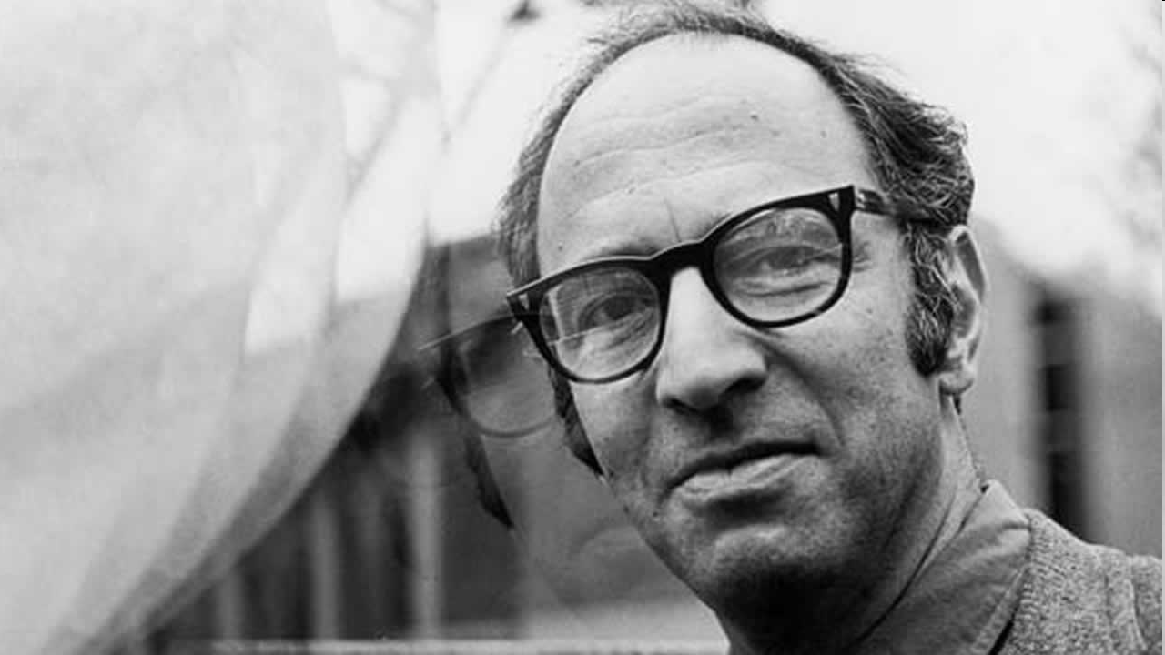
Thomas Samuel Kuhn (1922-1996)

Slide 31
3. Teória vedeckých revolúcií
dejiny vedy ako sled vedeckých revolúcií charakterizovaných zmenou dominantnej paradigmy (= celok predpokladov, poznatkov a správnych postupov, ktoré poskytujú poznávacie východisko pre určitú tradíciu vedeckého výskumu)
normálna veda: vedecké spoločenstvo bez zásadných pochýb akceptuje a rozvíja danú paradigmu
problémy, ktoré aktuálna paradigma nedokáže vysvetliť, sú označené za anomálie;
hromadenie anomálií podrýva dôveru vedeckého spoločenstva – nastáva vedecká revolúcia
s novou paradigmou nasleduje opäť obdobie normálnej vedy

Slide 32
Kritika
Kuhnova teória vedeckých revolúcií je relativistická a neposkytuje oporu pre to, ako rozhodnúť, ktorá vedecká paradigma je lepšia (nevymedzuje kritériá pre to, čo je „dobrá veda“)

Slide 33
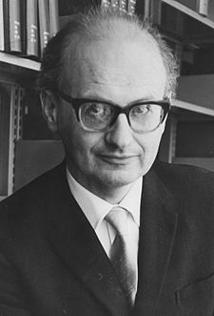
Imre Lakatos (1922-1974)

Slide 34
4. Vedecké výskumné programy
Nie všetky predpoklady sú si rovné, niektoré sú dôležitejšie než iné
Tvrdé jadro výskumného programu (hard core) = základné princípy a určujúce charakteristiky
Ochranné pásmo (protective belt) = ďalšie hypotézy dopĺňajúce tvrdé jadro; je predmetom zmien, aby sa zabezpečil lepší súlad medzi pozorovaniami a tvrdým jadrom
Tvrdé jadro musí dostať priestor, aby naplno prejavilo svoj potenciál; postupne expandujeme a modifikujeme ochranné pásmo, ale nesmieme porušiť predpoklady tvrdého jadra
Progres: nahradenie degenerujúcej teórie novou progresívnou teóriou lepšie predpovedajúcou nové fenomény (hlavné kritérium toho, ktorá teória je lepšia)
Teórie nemusia byť zamietnuté ani v prípade zjavnej falzifikácie, pretože chyba môže byť v ochrannom pásme a nie v tvrdom jadre

Slide 35
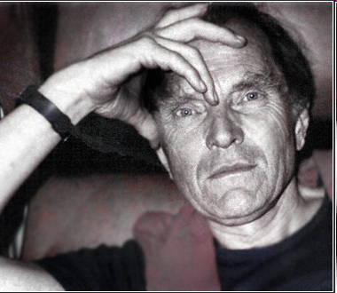
Paul Karl Feyerabend (1924-1994)

Slide 36
5. Epistemologický anarchizmus
zavrhuje akúkoľvek metodológiu vedy: žiadna univerzálna spoľahlivá vedecká metóda neexistuje + veda nie je nadradená iným spôsobom poznávania
žiadna teória nemôže byť vyvrátená/potvrdená empirickými faktami; ak sa objavuje rozpor medzi teóriou a praxou, dá sa to zviesť na odchýlku alebo chybu v meraní, dajú sa tieto fakty považovať za nedôležité, odstrániť ich náhodne zvolenými hypotézami
vedu tvorí len chaotické a iracionálne bujnenie (proliferácia) navzájom nesúmeriteľných teórií („Žiadna jednotlivá teória nikdy nesúhlasí so všetkými známymi faktami vo svojej oblasti.“)
nesúmeriteľnosť: ak je už potreba vybrať zo súperiacich teórii jednu, má takýto výber charakter politického boja a nie racionálnej argumentácie

Slide 37
„Anything goes“
vedecké myslenie nevzniká racionálne, ale iracionálne, revolučné vedecké myšlienky boli často z oblasti mytológie, náboženstva a umenia
jediný princíp: „anything goes“ (pluralita vedeckých aj nevedeckých prístupov, keďže sa nedá dopredu rozhodnúť, čo bude vo vede prospešné)
všetko je dovolené, všetko sa hodí, veda nemôže mať žiadnu záväznú metodológiu = epistemologický anarchizmus/„dadaistický“ pohľad na vedu
„Vědci pracují nejlépe když nejsou podřízeni žádné autoritě, včetně autority rozumu.“

Slide 38
P. K. Feyerabend:
„Věda nemá mít monopol ani v rámci vzdělávání. Každému dospělému občanovi musí být přenecháno na vůli, zda chce být vychováván v evoluční teorii nebo v biblickém učení o stvoření, zda chce důvěřovat meteorologii nebo dešťovým tancům, vědecké medicíně nebo léčitelství šamanů.“

Slide 39
Kritika
To znamená, že každá teória je rovnako dobrá a neexistuje žiaden dôvod pre ich porovnávanie, ani dôvod pre vývoj poznania – koniec vedy?

Slide 40
Čo si z toho odniesť?
Medzi predstavou o existencii univerzálnej spoľahlivej vedeckej metódy a úplným odmietnutím vedy ako špecifického spôsobu poznávania ešte existuje tretia cesta:
Veda má svoje štandardy a metódy, ale nie sú nutne univerzálne (medzi rôznymi disciplínami sa líšia), a navyše sa v priebehu času menia a vyvíjajú

Slide 41
3. Sociálne vedy a ich špecifiká

Slide 42
Sociálne vedy vs. prírodné vedy
Predmetom výskumu sú javy, ktoré majú iný charakter než v prípade prírodných vied
Problém s priamym a systematický pozorovaním
Výskumník je súčasťou spoločenského diania
Sociálne javy prebiehajú v dynamickom prostredí

Slide 43
Sociálne vedy vs. prírodné vedy
závery sociálnych vied majú vždy pravdepodobnostný (stochastický) charakter
zistenia sociálnych vied nemajú univerzálnu platnosť
v sociálnych vedách je omnoho náročnejšie ponúknuť spoľahlivú kauzálnu analýzu javov

Slide 44
Kritériá dôkazu kauzality
časová postupnosť = možnosť určenia, čo bolo skôr a čo neskôr
zmena musí prebehnúť súbežne
možnosť vylúčenia nekontrolovateľného vonkajšieho vplyvu
Experiment:

Slide 45
Sociálne vedy vs. prírodné vedy
Sú sociálne vedy vedou?
Na čo sú nám sociálne vedy?

Slide 46
4. Hlavné paradigmy sociálnych vied

Slide 47
Hlavné paradigmy sociálnych vied
Metódy nie sú neutrálne nástroje
Ich voľba vyviera z predstavy výskumníkov o povahe sociálnej reality a toho, ako by mohla/mala byť skúmaná

Slide 48
Hlavné paradigmy sociálnych vied
Epistemologické otázky: čo by malo byť považované za akceptovateľné poznanie v rámci disciplíny?
Mal by byť sociálny svet skúmaný podľa rovnakých princípov, procedúr, étosu ako prírodné vedy?
Ontologické otázky: aká je povaha sociálnej reality?
Je existencia sociálnych entít objektívna (nezávislá na vnímaní sociálnych aktérov), alebo sú sociálne entity konštruované na základe percepcií a konania sociálnych aktérov?
VIĎ POVINNÁ LITERATÚRA

Slide 49
Hlavné paradigmy sociálnych vied
pozitivizmus
interpretativizmus
kritický realizmus

Slide 50
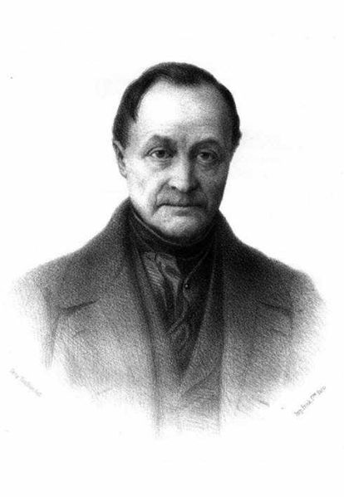
Auguste Comte (1798-1857)

Slide 51
Comte: Zákon troch štádií (vývoja ľudského ducha)
 | Teologické (fiktivní) | Metafyzické (abstraktní) | Vědecké (pozitivní)
Proč kámen padá? | Chce to tak Bůh | Je to přirozená vlastnost těžkých objektů | Protože na něj působí gravitace
Proč existují nemoci? | Boží trest za hříchy | Život je slzavé údolí | Protože existují viry, baktérie
Proč jsou na světě války? | Součást božího plánu s lidstvem | Lidská přirozenost; animální pud | ???
Základ vysvětlení | Zjevení | Rozum | Pozorování

Slide 52
Comte: Zákon troch štádií (vývoja ľudského ducha)
Teologické (bájoslovné) štádium: = človek sa snaží preniknúť k podstatám a príčinám vecí a predstavuje si ich ako nadprirodzené sily a bytosti
Metafyzické: = nadprirodzené princípy sú nahrádzané abstraktnými rozumovými konštrukciami
Vedecké: kritika predchádzajúcich dvoch štádií, zavádza sa vedecky prísny popis faktov
„[…] Táž mysl může být, pokud jde o nejjednodušší a nejobecnější vědy, v pozitivním stadiu; co se týče věd složitějších a speciálnějších, může být ve stadiu metafyzickém; a vzhledem k sociální vědě se může nacházet ve stadiu teologickém.“

Slide 53
Pozitivizmus
snaha dištancovať sa od špekulatívnych filozofických tradícií a vybudovať sociálne vedy podľa vzoru vied prírodných
hlavné východisko: skúmanie sociálneho a kultúrneho života sa v princípe nelíši od skúmania prírodného sveta, a na skúmanie oboch entít možno aplikovať tie isté základné procedúry
metodologická výbava: pozitivisti používajú kvalitatívne metódy, ale len v prípravnej, pilotnej fáze výskumu vedúceho k získaniu kvantitatívnych dát
  empirické dáta, priame pozorovanie
  pýtanie sa jednoduchých priamych otázok
  zbieranie použiteľných „faktov“
  čísla, množstvá
  objektivita, odstup

Slide 54
Pozitivizmus
teória ako zdroj (testovateľných) hypotéz
cieľ vedeckého skúmania: rozvíjanie generalizácií o vzťahoch medzi sociálnymi faktami, ktoré ustanovujú základné spojivá príčiny a následku
izolovanie vzťahov od ostatných faktorov, ktoré ich môžu ovplyvňovať
deterministická filozofia
redukcionistický prístup

Slide 55
Pozitivizmus
„Žádný druh jevů není možno ve skutečnosti pozorovat jinak, než že toto pozorování nejdříve nasměruje a nakonec interpretuje nějaká teorie. […] Vědecky řečeno je tedy jasné, že veškeré izolované, empirické pozorování je plané, a dokonce zásadním způsobem nespolehlivé; […] že právě toto spojení představuje hlavní rozdíl mezi vědeckým a laickým pozorováním […].“

Slide 56
Príklad pozitivistickej paradigmy vo výskume
Payne Fund Studies
1929-1932: séria štúdií o vplyve filmov na mládež
analyzovaných 1500 filmov a viac než 50 komunít v štáte Ohio
výskum kombinoval niekoľko metód, vrátane experimentu a dotazníkového prieskumu
zaznamenané postojové zmeny, tiež zmeny v správaní po zhliadnutí filmu, vrátane zvýšeného sklonu ku kriminalite
štúdie potvrdili dobové obavy zo škodlivého vplyvu filmov

Slide 57
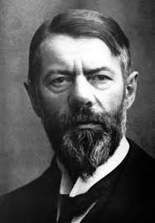
Max Weber (1864-1920)
Sociológia ako chápajúca, rozumejúca veda
Cieľ: nie hodnotiť, ani odhaľovať zákony, ale priniesť popis a výklad sociálnych javov

Slide 58
Interpretatívne prístupy
v sociálnych vedách: od počiatku 20. storočia (G. Simmel, M. Weber), plne sa presadzuje od 60. rokov
predmet sociálnych vied (ľudia a inštitúcie) je natoľko špecifický, že ho nemožno skúmať prírodovednými metódami
hlavný záujem: nie ustanovovanie vzťahov príčiny a následku, ale skúmanie spôsobov, akými ľudia dávajú zmysel svojmu konaniu, svojim sociálnym svetom a ako vyjadrujú toto porozumenie
subjektívny význam, porozumenie, vysvetlenie (nie kauzálne, ale v zmysle porozumenia motívom)

Slide 59
Interpretatívne prístupy
pre pozitivistov je sociálna realita „tam vonku“; spočíva v sieti síl a kauzálnych vzťahov, ktoré existujú nezávisle na hocičom, čo by mohol výskumník alebo ľudia urobiť či povedať
interpretatívny prístup odmieta tento pohľad; organizujúce štruktúry sociálneho a kultúrneho života sú kontinuálne reprodukované a modifikované prostredníctvom plejády aktivít bežného života a nie sú oddelené od sociálneho konania
sociálny konštruktivizmus: sociálne reality sú kontinuálne konštruované a rekonštruované prostredníctvom rutinných sociálnych praktík a konceptuálnych kategórií, ktoré ich podopierajú
W.I.Thomas: „Je-li některá situace definována jako reálná, stává se reálnou ve svých důsledcích.“

Slide 60
Interpretatívne prístupy
dôraz na etnografické prístupy vyvinuté antropológmi, v rámci ktorých sa výskumník ponorí do určitého sociálneho prostredia, osobne spoznáva ľudí, pozoruje, ako organizujú svoj každodenný život a rozpráva sa s nimi o tom, ako vidia svet a samých seba
tento výskumný prístup generuje množstvo kvalitatívneho materiálu, od prepisov rozhovorov, fotografií, videonahrávok zachytávajúcich každodenný život až po poznámky z pozorovania určitých situácií
rozdiel od pozitivizmu nespočíva v tom, či sa používajú čísla, ale tom, ako sa používajú: interpretatívny prístup ich vidí ako zdroj otázok, odrazový mostík pre ďalšie skúmanie a analýzu

Slide 61
Príklad interpretatívnej paradigmy vo výskume
Ien Ang: Watching Dallas (1985)
výskum publika – diváčok seriálu Dallas;
snaha preniknúť pod povrch dobových teórií o ideologickom vplyve produktov masovej kultúry
zistenie: diváčky si vytvárajú vlastné interpretačné vzorce a divácke stratégie, riešiace subjektívny konflikt medzi odmietnutím ideológie a náklonnosťou k seriálu
tieto stratégie siahajú od pocitov viny cez ironizujúci odstup, racionalizáciu, až po ideológiu populizmu, ktorý chápe kritiku populárnej kultúry ako elitársku a paternalistickú a zastáva právo divákov sledovať, čo sa im zapáči

Slide 62
Kritický realizmus
snaha skĺbiť východiská pozitivizmu a interpretativizmu
je možné aplikovať prístupy a metódy prírodných vied
sociálna realita je externá, možno ju oddeliť od jej popisov; ale: konceptualizácia neodráža realitu, ale je spôsobom jej poznania
vysvetlenie môže obsahovať aj teoretické koncepty, ktoré sa nedajú priamo empiricky testovať
skúmanie musí byť interdisciplinárne, obľuba zmiešaných výskumných metód

Slide 63
Kritický realizmus
súhlas s interpretatívnymi prístupmi v tom, že sociálny svet je reprodukovaný a transformovaný v každodennom živote
ale: každodenný život nemôže byť dostatočne pochopený bez toho, aby sme vzali do úvahy širšie sociálne a kultúrne formácie (kontext), ktoré ho ohraničujú a limitujú (prostredníctvom poskytovania prostriedkov, pravidiel a zdrojov pre všetko, čo robíme)
spoločný bod s pozivitizmom: odmietajú filozofický idealizmus spočívajúci v tom, že sociálna realita existuje len tak, ako si ľudia vybrali si ju predstavovať

Slide 64
Porovnanie výskumných paradigiem
(Mihelj 2004) | Pozitivismus | Interpretativismus | Kritický realismus
Povaha sociální reality | Externí, objektivní, může být zkoumána vědeckými prostředky | Subjektivní, vytvářená v procesu lidské interakce v každodenním životě | Vytvářená v procesu každodenní interakce, ale regulovaná sociálními a kulturními formacemi
Povaha sociálních aktérů | Na sebe zaměření a racionální jedinci, utváření externími silami | Sociální aktéři neustále produkující významy, dávající smysl jejich světům | Sociální aktéři produkující významy, ale současně ovlivňováni širšími strukturami, které existují nezávisle na nich
Role zdravého rozumu | Zřetelně odlišný a méně hodnotný než věda | Každodenní teorie užívané obyčejnými lidmi | Falešné vědomí, které zakrývá mocenské vztahy a širší sociální struktury
Místo pro hodnoty | Věda má být striktně nehodnotící | Žádné hodnoty nejsou špatné, pouze rozdílné | Věda nemůže být hodnotově neutrální; hodnotové pozice lze poměřovat
Motivace pro výzkum | Objevit zákonitosti, umožňující predikci a kontrolu sociálního | Porozumět utváření významů, podpořit úctu k rozmanitosti | Odhalit struktury dominance a nerovnosti
Závěry jsou platné tehdy, když… | …vycházejí z pozorovatelných faktů a jsou získány podle pravidel vědecké metody | … se s nimi mohou ztotožnit ti, kdo jsou objekty výzkumu | … poskytují lidem nástroje k tomu, aby změnili sociální realitu

Slide 65
5. Mediálne štúdiá ako vedecká disciplína

Slide 66
Mediálne štúdiá
Volek, Jirák, Köpplová (2006): inštitucionalizovaná a etablovaná vedecká disciplína
odbor reflektuje vývoj mediálnej komunikácie z pohľadu médií:
  primárnych
  sekundárnych
  terciárnych
  kvartérnych

Slide 67
Mediálne štúdiá
nejedná sa len o médiá v zmysle technickom a výrobnom, ale aj o:
  organizácie
  obsahy
  spoločenské, politické a ekonomické podmienky fungovania týchto organizácií
  prípadné dôsledky
interdisciplinárna povaha

Slide 68
Mediálne štúdiá
4 základné výskumné tradície (paradigmy):
1. kognitívno-empirická:
  určujúcu rolu mal záujem o empirický výskum zameraný zvlášť na účinky masových médií, socio-politické dopady mediálnej komunikácie
  primárnym cieľom nie je „kritika médií“, ale pokus o popísanie ich správania a vyloženie dôvodov
2. kriticko-špekulatívna:
  nadväzuje na sociologické myslenie Karla Marxa; Franfurtská školy sociálnovedná (Adorno, Horkheimer)
  médiá sú vnímané ako súčasť tzv. kultúrneho priemyslu, respektíve ako producenti ideológie/ideológií slúžiacich mocenskej elite

Slide 69
Mediálne štúdiá
3. kulturálna:
  model komunikačného procesu a jeho fungovania v sociálnom kontexte
  kvalitatívne postupy a snaha vyvážene analyzovať nielen text, ale aj recepčné stratégie jeho príjemcu
4. komunikačno-technologická;
  komunikačné prostriedky ako technológie determinujúce zásadné premeny spoločenských systémov i vzorcov komunikačného správania jednotlivcov
  Harold Innis, Marshall McLuhan – Torontská komunikačná škola

Slide 70
Mediálne štúdiá
tri kľúčové oblasti štúdia médií:
  mechanizmy konštrukcie mediálnych obsahov
  správanie mediálneho publika (mediálnych publík) a jeho (ich) recepčných stratégií
  rola médií ako politicko-ekonomických inštitúcií

Slide 71
Základné zdroje dát
Ověřování nákladu tisku: www.abccr.cz
Mediaprojekt (agentury Median a STEM/MARK): oficiální výzkum čtenosti tiskových titulů. Ročně je dotazováno 25 000 respondentů metodou CAPI (dotazování face-to-face s využitím notebooku).
  http://www.median.eu/cs/medialni-vyzkumy/
Měření sledovanosti televize: pomocí TV-metrů. Měření probíhá na reprezentativním vzorku 1 850 domácností vlastnících TV přijímač, což odpovídá 4 470 jednotlivcům.
  http://www.peoplemetry.cz/
  http://www.nielsen-admosphere.cz/produkty-a-sluzby/mereni-sledovanosti-tv-v-cr/vysledky-mereni/
Český statistický úřad: https://www.czso.cz/
Český sociálněvědní datový archiv: http://archiv.soc.cas.cz
71

